Slide 1
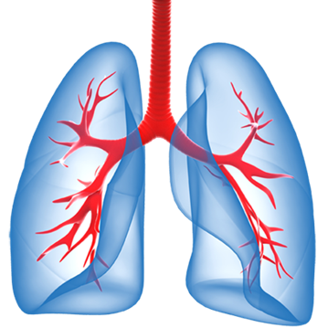
Глава 4. Дыхательная система
§24. Строение легких. Газообмен в лёгких и тканях

Slide 2
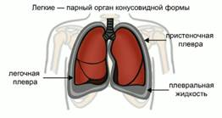
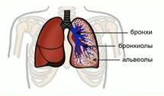
Строение легких
У человека два лёгких. Они расположены в грудной области тела и покрыты оболочкой – легочной плеврой. Плевра покрывает внутреннюю поверхность грудной полости (пристеночная плевра). Между пристеночной и легочной плеврой имеется щель — плевральная полость. Она заполнена плевральной жидкостью. Легкие состоят из ветвящихся бронхов, концы которых заканчиваются альвеолами.

Slide 3
Газообмен в легких и тканях
В легких кровь освобождается от углекислого газа и насыщается кислородом.
В тканях кровь отдает кислород и насыщается углекислым газом

Slide 4
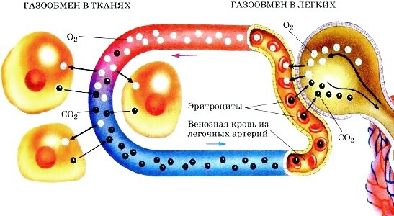
Газообмен в легких
По артериям малого круга кровообращения в легкие поступает венозная кровь. В воздухе кислорода значительно больше, чем в венозной крови. Поэтому он в результате диффузии свободно проходит через стенки альвеол и капилляров в кровь. Здесь кровь соединяется с гемоглобином. Кровь насыщается кислородом и становится артериальной. Газообмен между кровью и альвеолярным воздухом идет непрерывно.

Slide 5
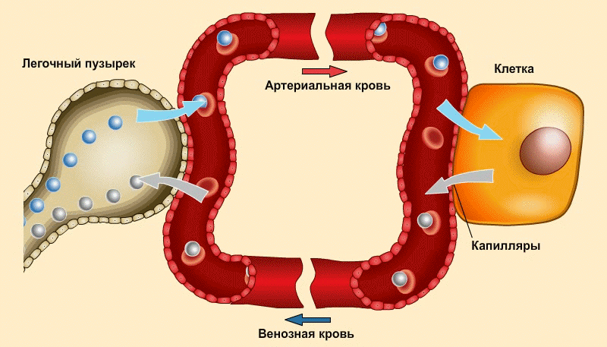
Газообмен в тканях
Артериальная кровь по сосудам большого круга кровообращения направляется к органам тела. Кислород благодаря диффузии свободно проходит через стенки капилляров в клетки. Образуется углекислый газ, который поступает из клеток тканей в кровь. Кровь из артериальной превращается в венозную. Она возвращается к легким и здесь снова становится артериальной.

Slide 6
Проверь себя!
Чем покрыты лёгкие?
Плевральной жидкостью
Плевральной полостью
Легочной плеврой
Бронхами

